Slide 1
Tres Ensayos Sobre la Economía de la Salud
¿Cómo la cobertura y capacidad moldean el acceso, la elección del proveedor y la salud materno-infantil en México
Carlos G. Ruiz García de la Cadena
Defensa de tesis doctoral
El Colegio de México. Doctorado en Economía
1 / 18
Notes:
1 minutos. Minuto 0 a 1
Abrir con la pregunta: ¿cómo se traducen los cambios en la capacidad hospitalaria y en la organización de los servicios en acceso efectivo y salud al nacer? La tesis estudia dos cambios institucionales en México y tres conjuntos de resultados. Primero, la llegada de hospitales comunitarios. Después, la eliminación de Seguro Popular y su reemplazo por INSABI, observando tanto salud como distribución de la atención. La idea que conecta los capítulos es que la cobertura financiera opera mediante proveedores concretos, con capacidades y barreras geográficas distintas. El título formal de la tesis es Three Essays on the Economics of Health. El título visible organiza la exposición.
FUENTE: El Colegio de México. Doctorado en Economía. Documentos proporcionados por el autor: paper03.tex (capítulo 1), paper01.tex (capítulo 2), paper02.tex (capítulo 3), thesis2_appendices(1).tex y thesis2_appendices.pdf. Los dictámenes de Adrián Rubli y Edwin van Gameren orientan la discusión.

Slide 2
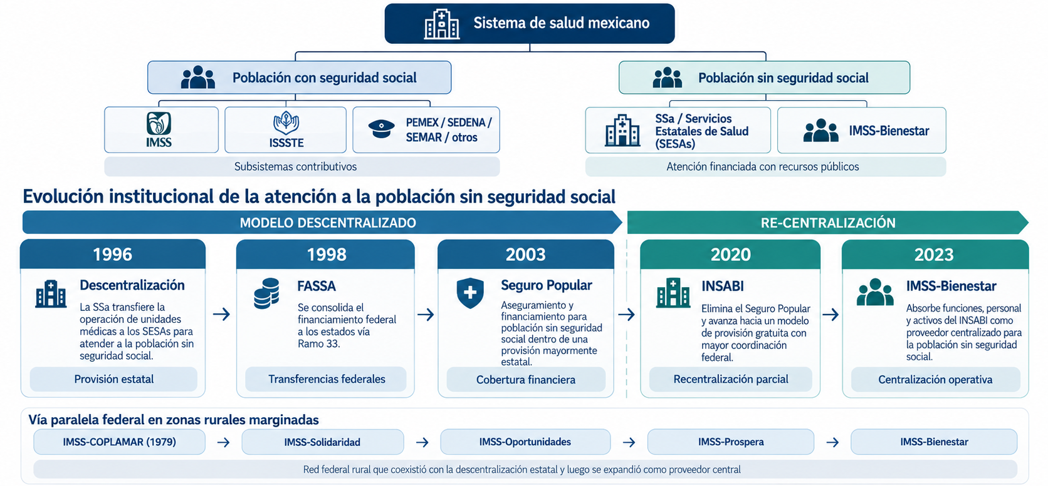
Tres Décadas de Reformas Cambiaron Quién Organiza la Provisión en Salud, pero No Eliminaron la Fragmentación del Sistema de Salud
2 / 18
Notes:
1.5 minutos. Minuto 1 a 2.5
Distinguir financiamiento, afiliación y provisión. El SP financiaba servicios para población sin seguridad social, principalmente a través de establecimientos de SSa administrados por los estados. IMSS ordinario atiende población con acceso a seguridad social laboral. La red histórica de IMSS-Bienestar atendía población rural y marginada sin ese requisito. Los proveedores privados no exigen afiliación laboral, aunque sí enfrentan barreras de pago. Es importante separar esa red histórica de la expansión institucional más reciente de IMSS-Bienestar. El SP termina en enero de 2020. INSABI se disuelve en mayo de 2023. La ventana de los capítulos 2 y 3 termina en 2023T2. Esta cronología contextualiza los resultados, pero no sustituye una verificación de la clasificación de cada establecimiento.
FUENTE: Introducción y contexto institucional de los capítulos 1–3. Documentos proporcionados por el autor: paper03.tex (capítulo 1), paper01.tex (capítulo 2), paper02.tex (capítulo 3), thesis2_appendices(1).tex y thesis2_appendices.pdf. Los dictámenes de Adrián Rubli y Edwin van Gameren orientan la discusión.

Slide 3
El Trabajo Estudia Cómo Cambios en el Acceso, Financiamiento y Organización de la Atención Afectan a Poblaciones Vulnerables
Analizo tres márgenes del acceso a la salud en México mediante diseños cuasi-experimentales.
1. Capacidad
2. Cobertura Financiera
3. Organización y uso
¿La apertura de hospitales públicos mejora la salud materno-infantil?
¿Ganancias en salud persisten cuando cambia el esquema de cobertura financiera?
¿Cambios en financiamiento y organización modifican la elección del proveedor?
Apertura de hospitales comunitarios en zonas marginales y de difícil acceso
Eliminación del seguro popular y avances en salud materno-infantil
Atención del parto en un sistema de salud fragmentado y en transición
2008
2017
2015
2023
2015
2023
La pregunta central: ¿Cómo afectan los cambios en la provisión pública de servicios de salud y en el diseño institucional a la salud materno-infantil en contextos caracterizados por fragmentación institucional y restricciones fiscales?
3 / 18
Notes:
1.5 minutos. Minuto 2.5 a 4
Presentar la secuencia de preguntas. El primer capítulo estudia una expansión de capacidad local y sus efectos en acceso y salud al nacimiento. El segundo pregunta si una transición institucional nacional modifica la salud de quienes vivían en municipios más dependientes del SP. El tercero observa si cambia el proveedor de atención. No se comparan directamente magnitudes causales entre capítulos: son intervenciones, muestras y periodos distintos. Introducir las fuentes comunes una sola vez: SINAC aporta registros de nacimientos y características maternas; CLUES identifica establecimientos; INEGI aporta defunciones. La contribución conjunta consiste en estudiar resultados de salud y utilización dentro de un sistema fragmentado.
FUENTE: Introducción y conclusiones generales de la tesis. Documentos proporcionados por el autor: paper03.tex (capítulo 1), paper01.tex (capítulo 2), paper02.tex (capítulo 3), thesis2_appendices(1).tex y thesis2_appendices.pdf. Los dictámenes de Adrián Rubli y Edwin van Gameren orientan la discusión.

Slide 4
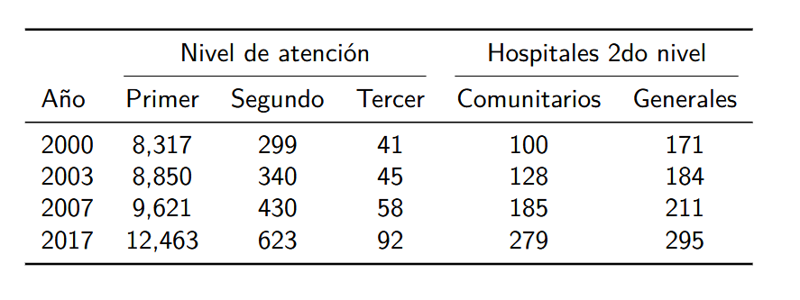
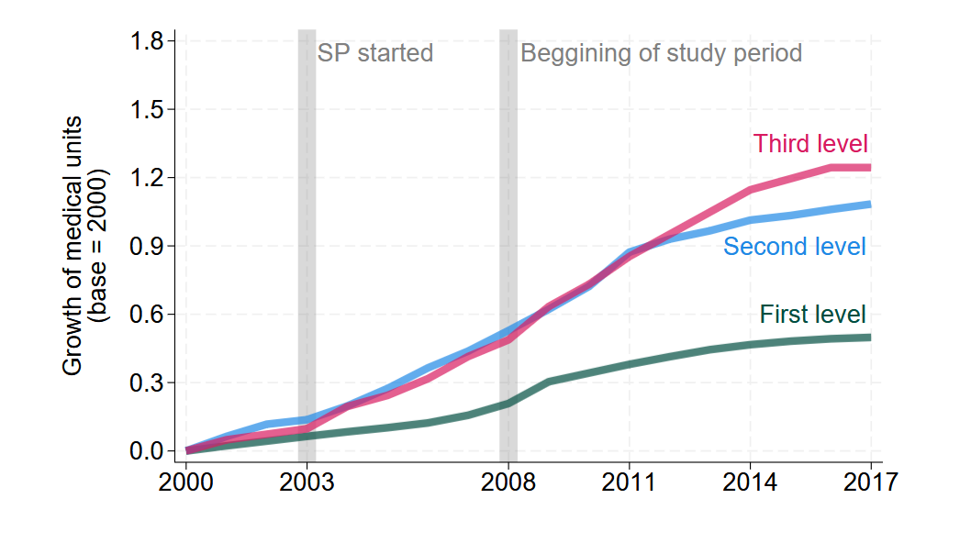
1. Capacidad
4 / 18

Slide 5
La Apertura de un Hospital Mejora la Salud si el Acceso Efectivo que Genera Supera al de las Alternativas Previamente Disponibles
Los Hospitales comunitarios son construidos en zonas con alta marginación y dependen de la comunidad.
↓ Tiempo de traslado
↓ Riesgo por demora
↓ OOP
Peso y complicaciones (APGAR) al nacer
Choque de oferta
Uso de servicios preventivos
Costo de acceso
Resultados de salud
Primer hospital comunitario (2do nivel o más)
Atención y estudios prenatales
$$∆salud(Hospital nuevo)=∆prevención+ ∆demora+∆OOP+∆calidad$$
¿Por qué la conversión en salud no es automática? 🚩
También puede sustituir proveedores con mayor capacidad resolutiva, mientras que el ahorro en gastos de bolsillo no necesariamente se traduce en inversión materna o prenatal. Por ello, el efecto neto sobre APGAR y peso al nacer no es evidente ex ante.
5 / 18
Notes:
1.5 minutos. Minuto 2.5 a 4
Presentar la secuencia de preguntas. El primer capítulo estudia una expansión de capacidad local y sus efectos en acceso y salud al nacimiento. El segundo pregunta si una transición institucional nacional modifica la salud de quienes vivían en municipios más dependientes del SP. El tercero observa si cambia el proveedor de atención. No se comparan directamente magnitudes causales entre capítulos: son intervenciones, muestras y periodos distintos. Introducir las fuentes comunes una sola vez: SINAC aporta registros de nacimientos y características maternas; CLUES identifica establecimientos; INEGI aporta defunciones. La contribución conjunta consiste en estudiar resultados de salud y utilización dentro de un sistema fragmentado.
FUENTE: Introducción y conclusiones generales de la tesis. Documentos proporcionados por el autor: paper03.tex (capítulo 1), paper01.tex (capítulo 2), paper02.tex (capítulo 3), thesis2_appendices(1).tex y thesis2_appendices.pdf. Los dictámenes de Adrián Rubli y Edwin van Gameren orientan la discusión.

Slide 6
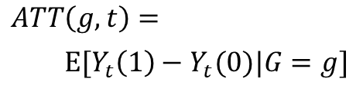
Las Aperturas Escalonadas en el Tiempo Permiten Comparar cada una con Municipios Sin Hospitales de 2do o 3er Nivel de Atención
La identificación no separa el efecto de la apertura sobre el take-up de SP, solo el efecto conjunto.
Apertura
Diferencias en Diferencias
Callaway y Santa’Anna (2021)
Sin hospital de
2do o 3er nivel
Primer trimestre de Nacimientos reportados
Operación
continua
61 municipios tratados
$$ATT\left(g,t\right)=$$
$Ε[Y_{t}\left(1\right)−Y_{t}(0)|G=g]$
Periodo previo
Periodo de tratamiento
302 municipios nunca tratados
Sin hospitales de 2do o 3er nivel durante todo el periodo
Efectos por cohorte de apertura y trimestre, agregados como ATT promedio y en estudio de eventos
Fuera de los estados con municipios tratados
Supuestos
Inferencia
Ponderación
Antes de las aperturas, los municipios tratados presentaban mayores desventajas socioeconómicas y de acceso, menor atención prenatal y peores resultados neonatales.
No Anticipación
Tendencias paralelas
Errores estándar
agrupados por municipio
Nacimientos por
municipio y trimestre
6 / 18

Slide 7
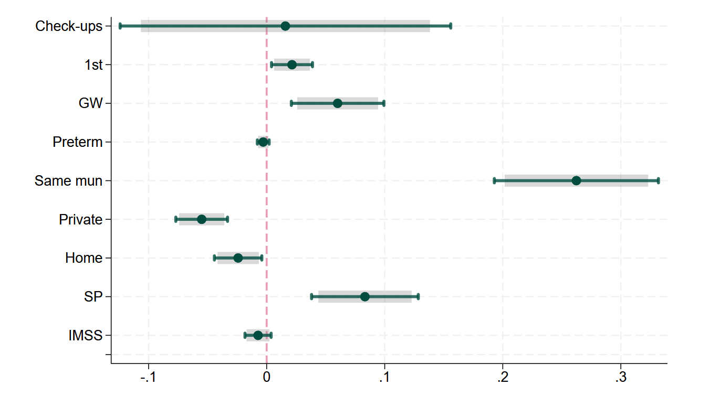
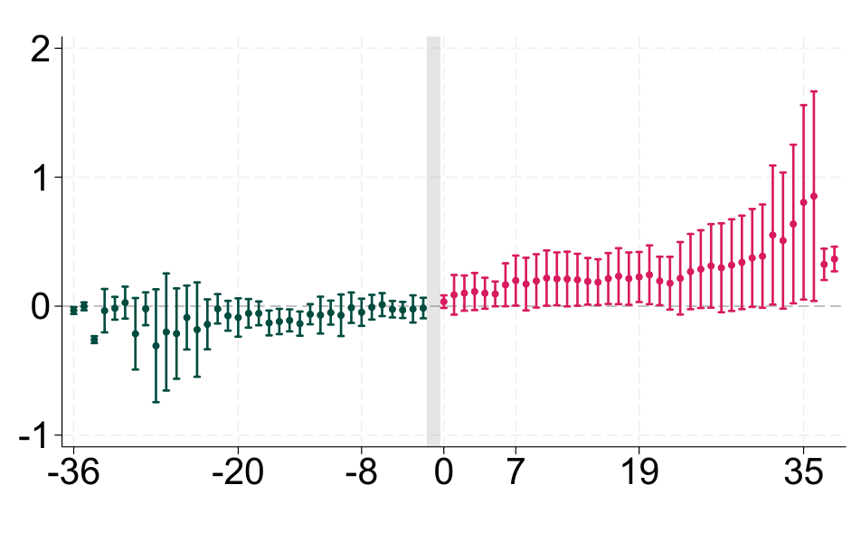
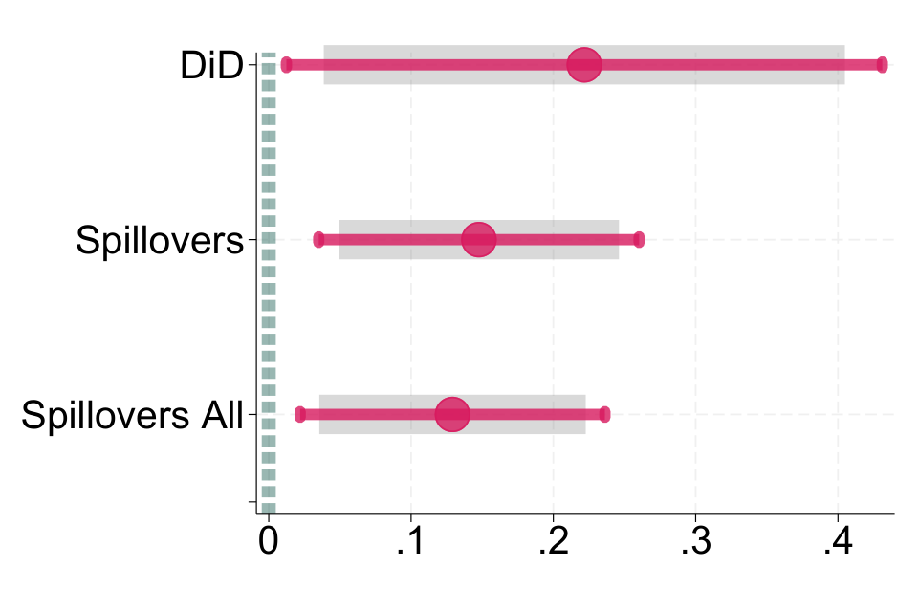
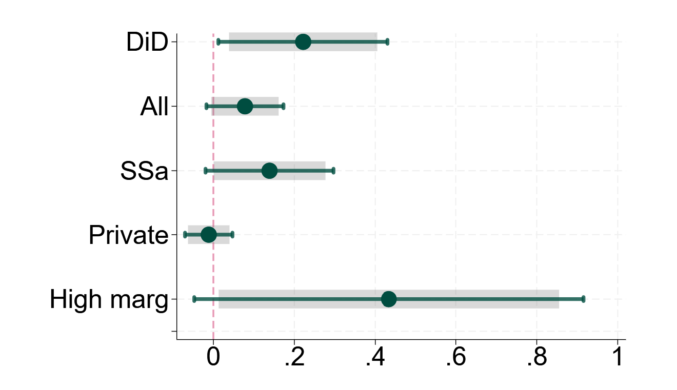
La Apertura del Primer Hospital Comunitario Mejora el APGAR, con Cambios Consistentes en el Acceso y el Proveedor de Atención
El efecto en variables de peso al nacer tiene la dirección esperada pero no son estadísticamente significativos
APGAR
Mecanismos plausibles
Consultas
Apertura
Efecto
1er Trimestre
Antes
Tratamiento
+0.222*
Gestación†
Pretérmino
Efecto de apertura
Relativo
Municipio †
2.5%
Privados †
Hogar
SP †
Brecha
IMSS
58.8%
Trimestres antes y después de apertura
-0.1 0 0.1 0.2 0.3
Robusteces
Spillovers
Otras Aperturas
El resultado de APGAR es robusto en dirección y razonablemente estable en magnitud: permanece positivo en las once especificaciones al modificar controles, muestras, estimadores y ponderaciones. Las estimaciones se concentran entre 0.194 y 0.305 puntos, salvo el mayor efecto en municipios de alta marginación (0.545). Aunque varias son significativas solo al 10%, la ausencia de pre-tendencias (p=0.76) respalda el resultado.
Tratados
Tratados
Todos
Vecinos
SSa
Privados
Marg
0 0.1 0.2 0.3 0.4
0 0.2 0.4 0.6 0.8
6 / 18
Notes:
1.5 minutos. Minuto 2.5 a 4
Presentar la secuencia de preguntas. El primer capítulo estudia una expansión de capacidad local y sus efectos en acceso y salud al nacimiento. El segundo pregunta si una transición institucional nacional modifica la salud de quienes vivían en municipios más dependientes del SP. El tercero observa si cambia el proveedor de atención. No se comparan directamente magnitudes causales entre capítulos: son intervenciones, muestras y periodos distintos. Introducir las fuentes comunes una sola vez: SINAC aporta registros de nacimientos y características maternas; CLUES identifica establecimientos; INEGI aporta defunciones. La contribución conjunta consiste en estudiar resultados de salud y utilización dentro de un sistema fragmentado.
FUENTE: Introducción y conclusiones generales de la tesis. Documentos proporcionados por el autor: paper03.tex (capítulo 1), paper01.tex (capítulo 2), paper02.tex (capítulo 3), thesis2_appendices(1).tex y thesis2_appendices.pdf. Los dictámenes de Adrián Rubli y Edwin van Gameren orientan la discusión.

Slide 8
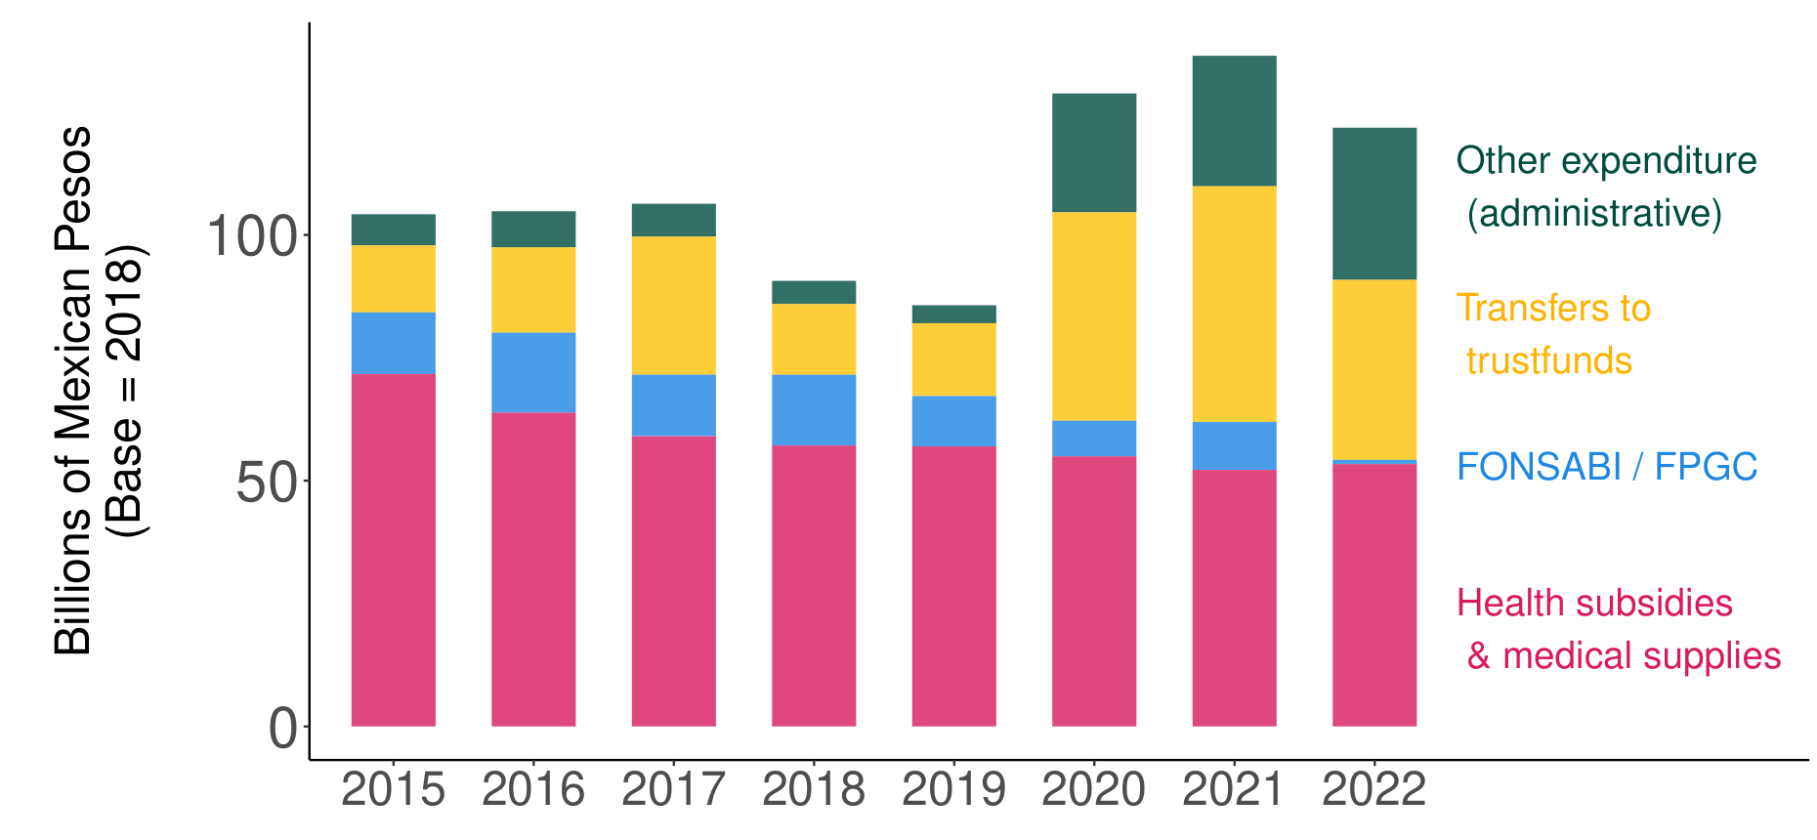
Gasto orientado a pacientes
De 2015-2017 a 2020-2022
−24.5%
2. Cobertura Financiera
8 / 18

Slide 9
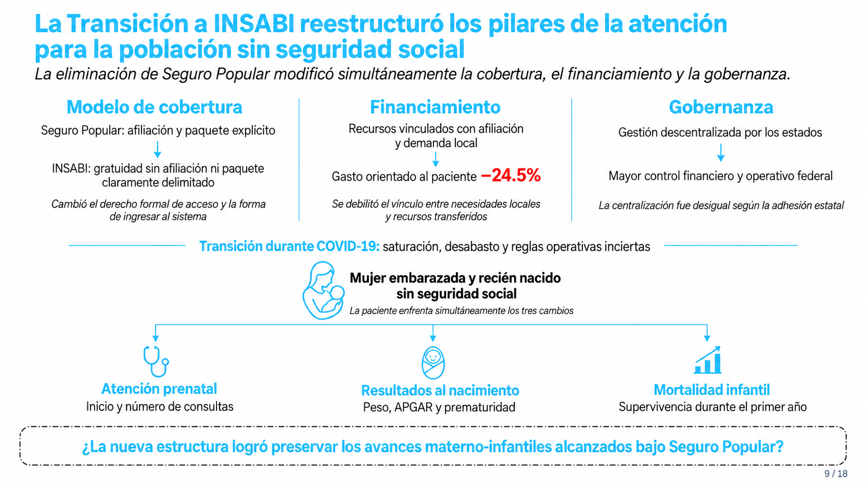

Slide 10
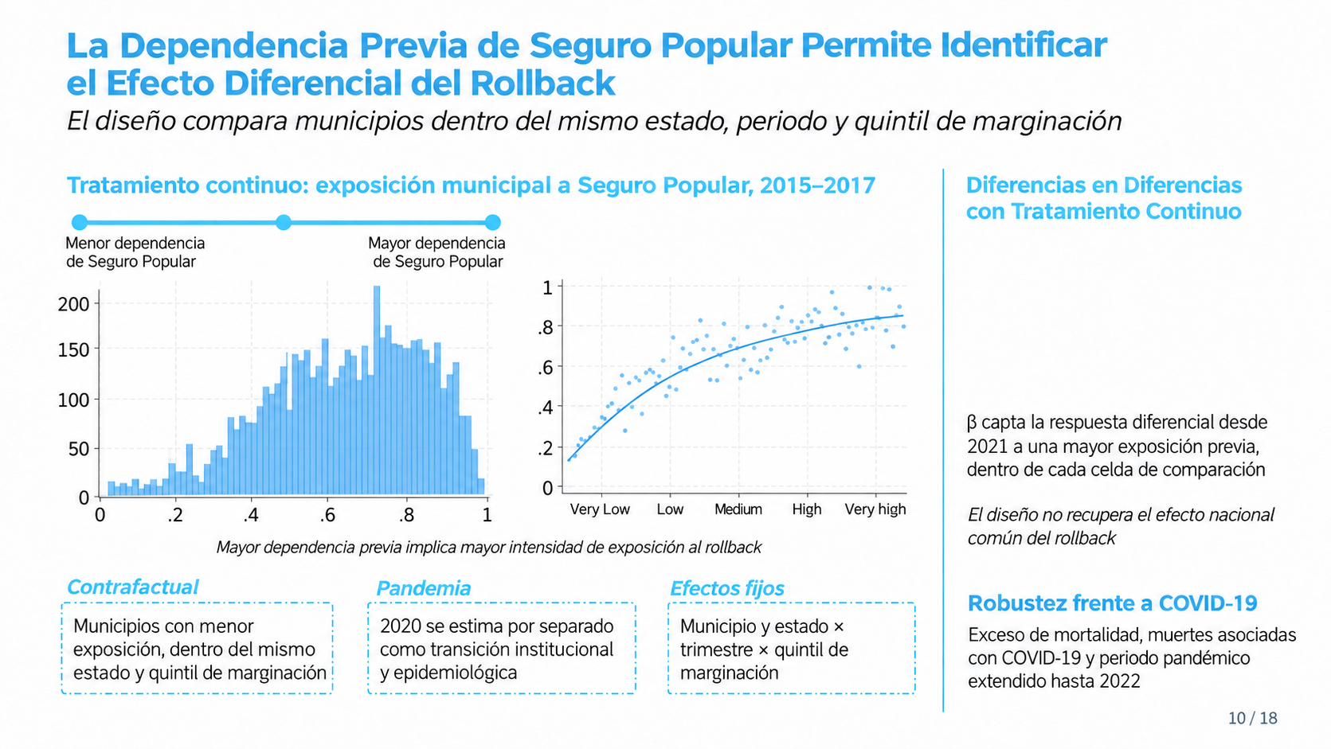
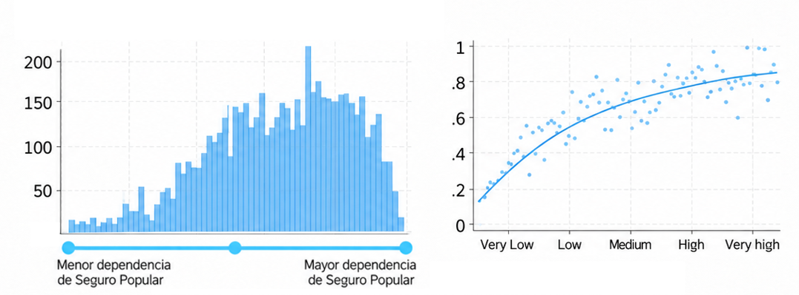


$$\begin{aligned}\begin{aligned}y_{imsqt} = {δSP}_{ms} · 1_{[t=2019]} + \\ {φSP}_{ms} · 1_{[t=2020]} +\end{aligned} \\ {βSP}_{ms} · 1_{[t≥2021]} + \\ α_{m} + π_{sqt} + ε_{imsqt}\end{aligned}$$

Slide 11
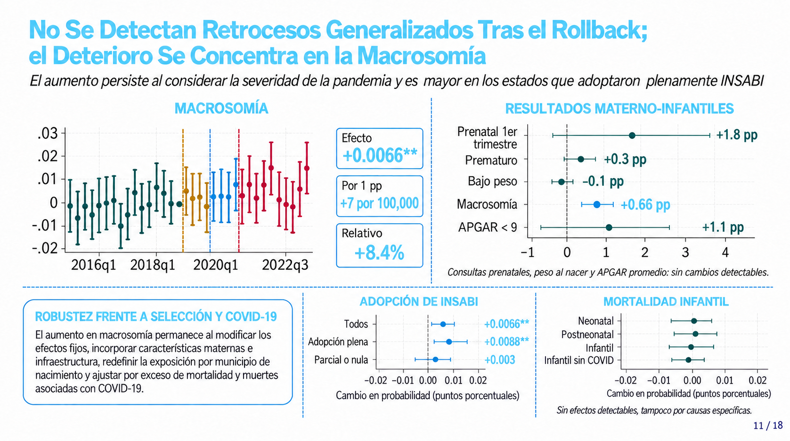

Slide 12
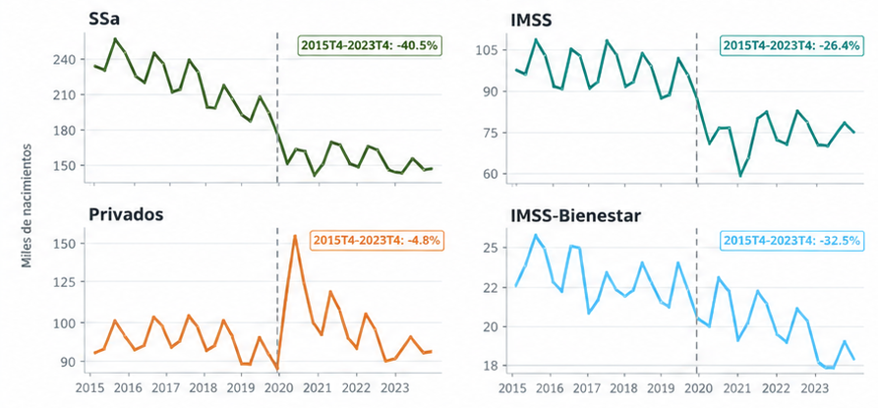
Nacimientos atendidos en SSa
De 2015 a 2023
−40.5%
3. Organización
y uso
8 / 18
12 / 18

Slide 13
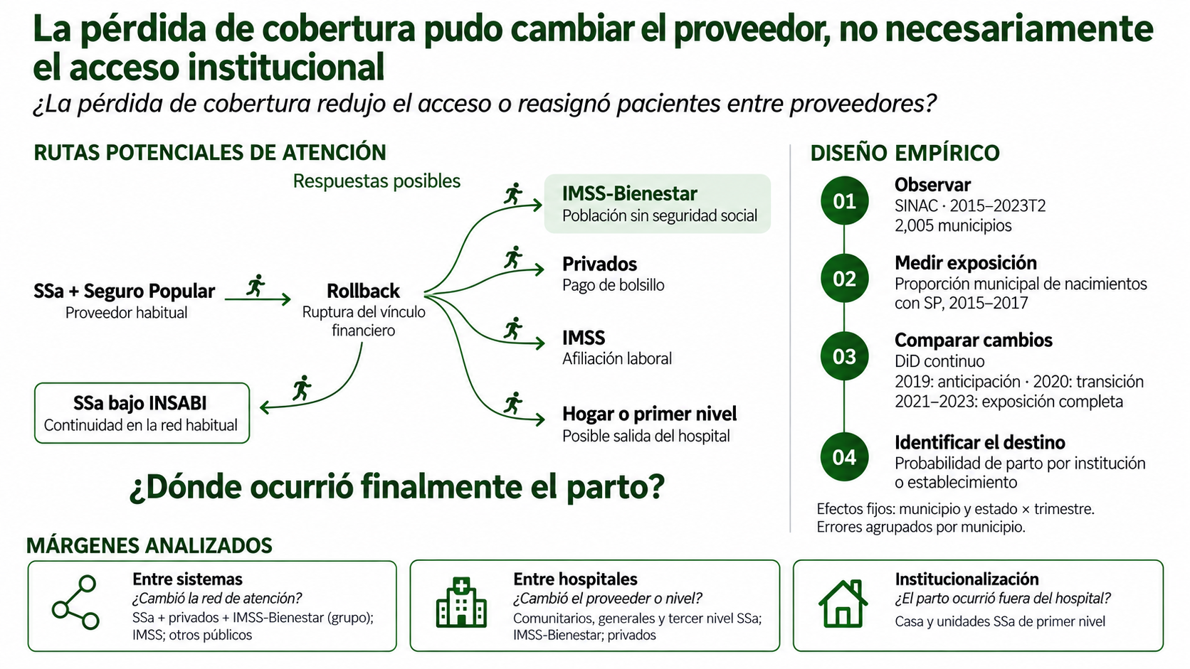

Slide 14
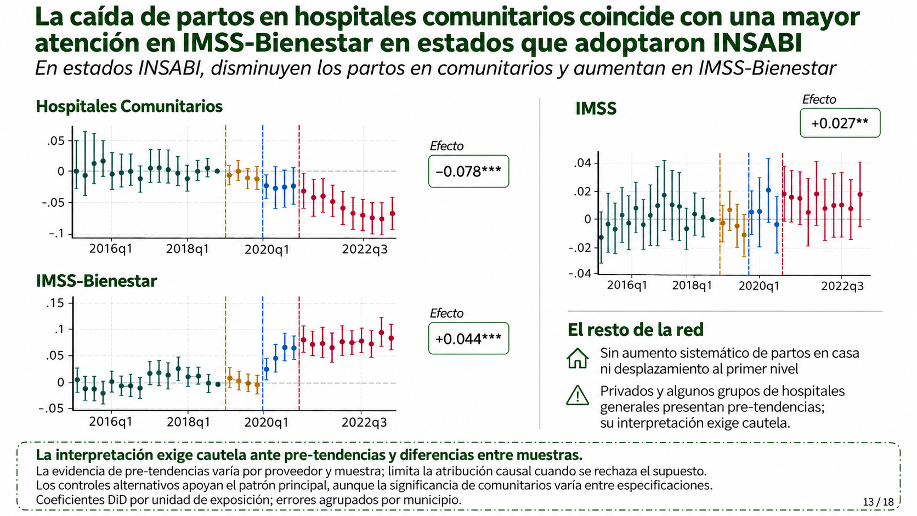
14 / 18

Slide 15
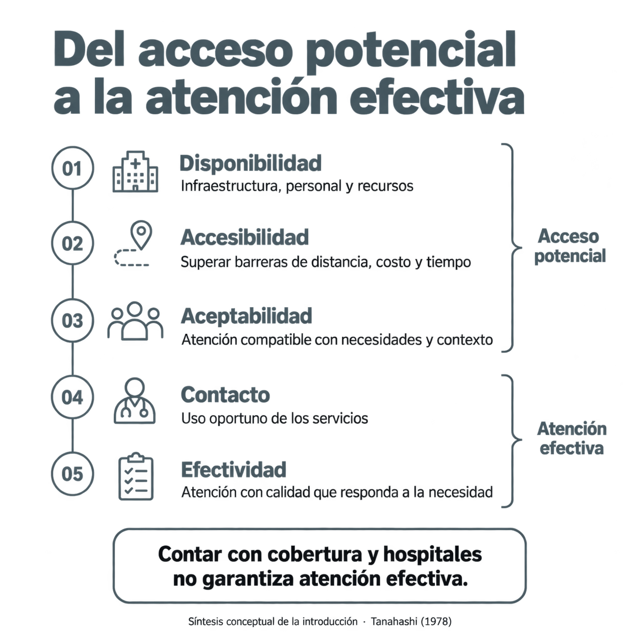
¿Qué nos Llevamos de Esto?
15 / 18

Slide 16
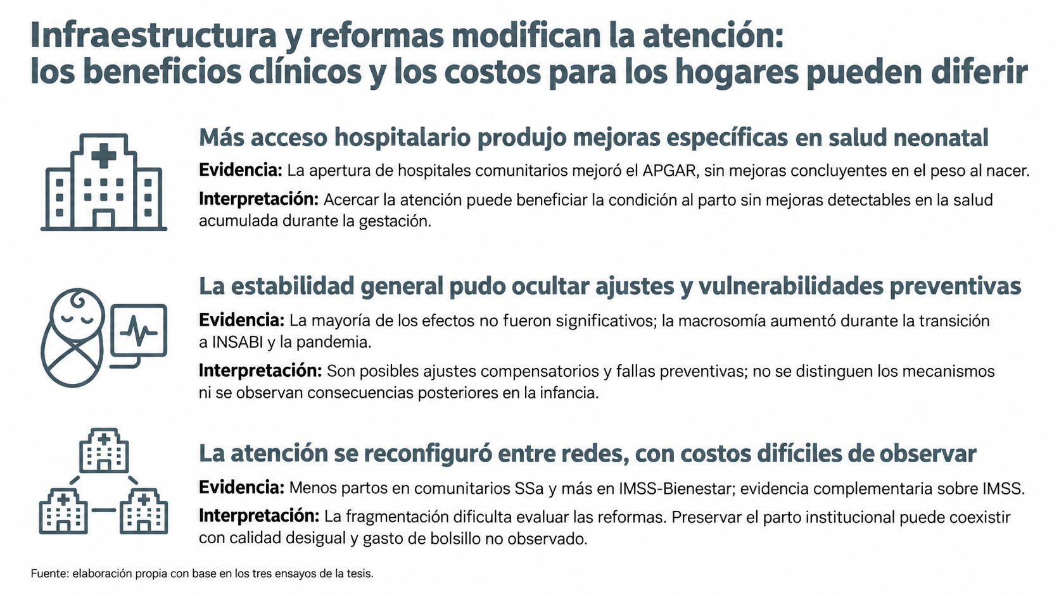
16 / 18

Slide 17
Tres Ensayos Sobre la Economía de la Salud
¿Cómo la cobertura y capacidad moldean el acceso, la elección del proveedor y la salud materno-infantil en México
¡Gracias!
Carlos G. Ruiz García de la Cadena
Defensa de tesis doctoral
El Colegio de México. Doctorado en Economía
17 / 18
Notes:
1 minutos. Minuto 0 a 1
Abrir con la pregunta: ¿cómo se traducen los cambios en la capacidad hospitalaria y en la organización de los servicios en acceso efectivo y salud al nacer? La tesis estudia dos cambios institucionales en México y tres conjuntos de resultados. Primero, la llegada de hospitales comunitarios. Después, la eliminación de Seguro Popular y su reemplazo por INSABI, observando tanto salud como distribución de la atención. La idea que conecta los capítulos es que la cobertura financiera opera mediante proveedores concretos, con capacidades y barreras geográficas distintas. El título formal de la tesis es Three Essays on the Economics of Health. El título visible organiza la exposición.
FUENTE: El Colegio de México. Doctorado en Economía. Documentos proporcionados por el autor: paper03.tex (capítulo 1), paper01.tex (capítulo 2), paper02.tex (capítulo 3), thesis2_appendices(1).tex y thesis2_appendices.pdf. Los dictámenes de Adrián Rubli y Edwin van Gameren orientan la discusión.

Slide 18
18 / 18
Notes:
1 minutos. Minuto 0 a 1
Abrir con la pregunta: ¿cómo se traducen los cambios en la capacidad hospitalaria y en la organización de los servicios en acceso efectivo y salud al nacer? La tesis estudia dos cambios institucionales en México y tres conjuntos de resultados. Primero, la llegada de hospitales comunitarios. Después, la eliminación de Seguro Popular y su reemplazo por INSABI, observando tanto salud como distribución de la atención. La idea que conecta los capítulos es que la cobertura financiera opera mediante proveedores concretos, con capacidades y barreras geográficas distintas. El título formal de la tesis es Three Essays on the Economics of Health. El título visible organiza la exposición.
FUENTE: El Colegio de México. Doctorado en Economía. Documentos proporcionados por el autor: paper03.tex (capítulo 1), paper01.tex (capítulo 2), paper02.tex (capítulo 3), thesis2_appendices(1).tex y thesis2_appendices.pdf. Los dictámenes de Adrián Rubli y Edwin van Gameren orientan la discusión.

